Slide 1
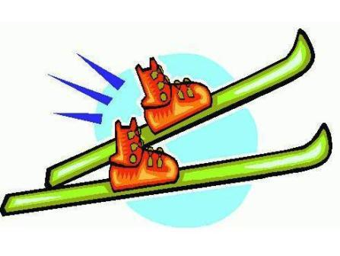
ЛЫЖИ
Презентацию подготовил:
Ганзюк Евгений Иванович
инструктор по физической культуре
МБДОУ «Центра развития ребёнка-детский сад» г.Усинска

Slide 2
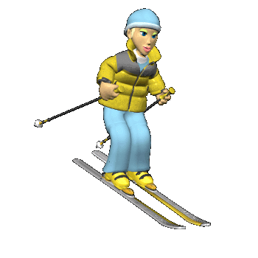
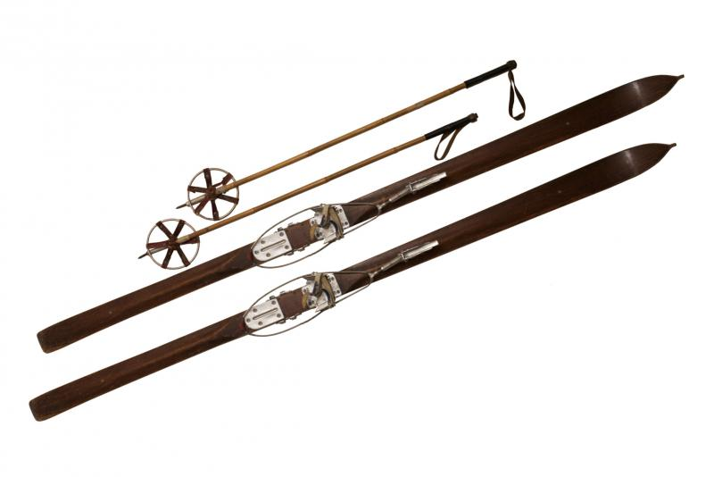
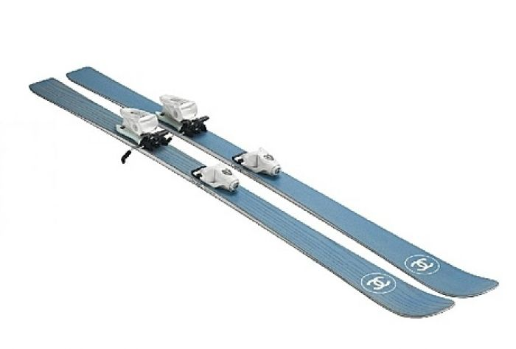
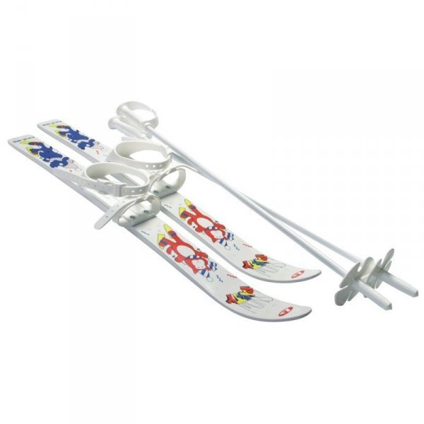
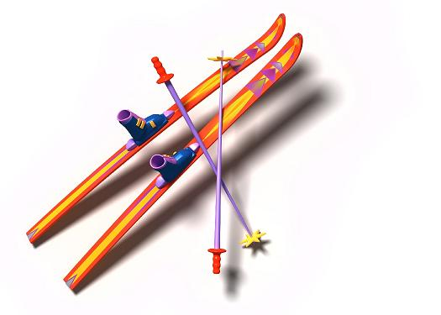
Лы́жи — приспособление для перемещения человека по снегу. На лыжах перемещаются, используя их способность скользить по снегу.

Slide 3
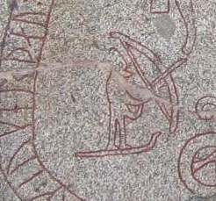
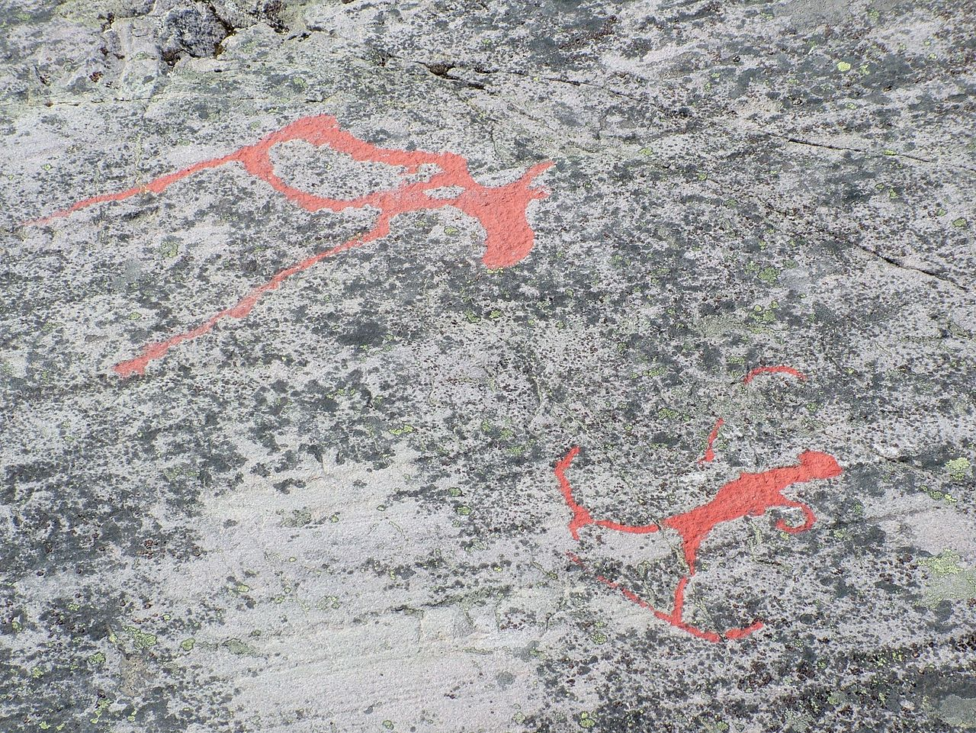
Наскальные рисунки в России и Скандинавии свидетельствуют о том, что за тысячи лет до нашей эры лыжи уже использовались живущими там народами.

Slide 4
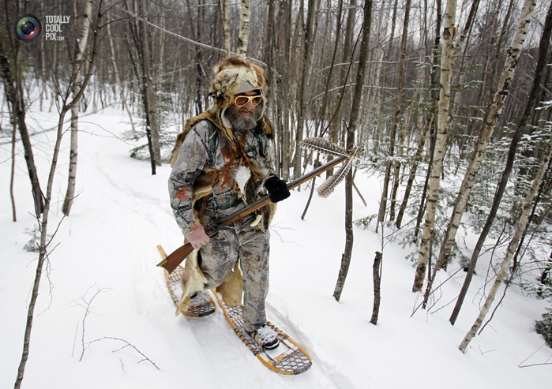
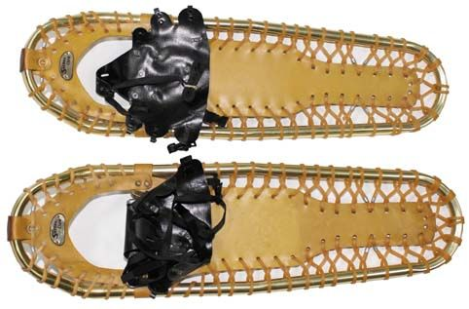
Лыжи были изобретены северными народами в процессе миграции. Для выживания людям было необходимо передвигаться по снегу. Скорее всего, сначала были изобретены снегоступы — приспособления, увеличивающие площадь опоры ног и тем самым предотвращающие проваливание под снег.

Slide 5
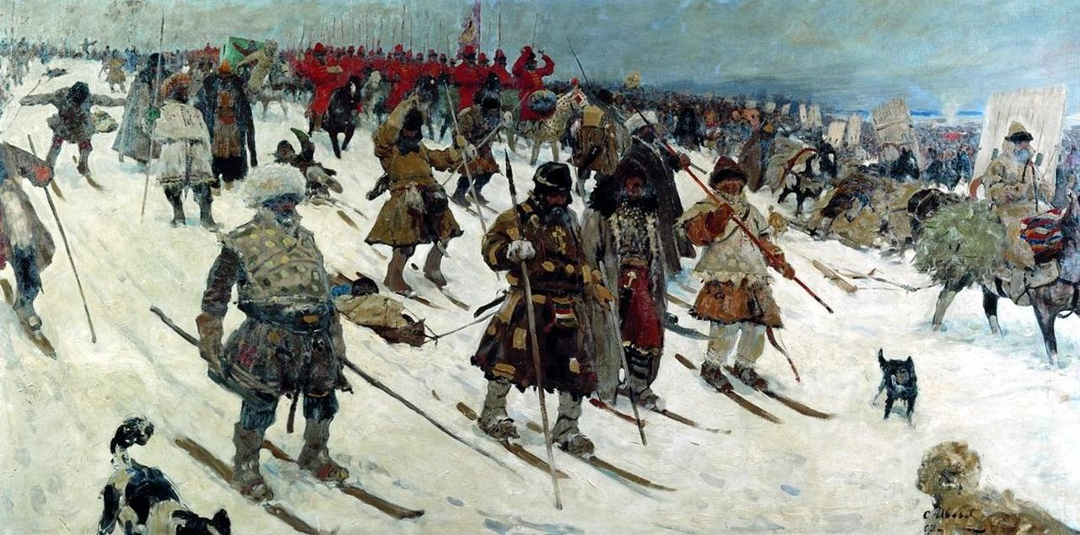
Второй возможный вариант возникновения лыж — их происхождение от саней. Лыжи похожи на облегчённые санные полозья. Первоначально лыжи использовались по прямому назначению — для передвижения по глубокому снегу в лесу во время охоты, военных действий в зимних условиях.

Slide 6
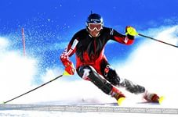
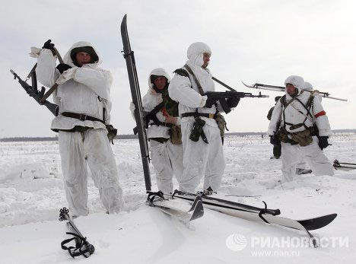
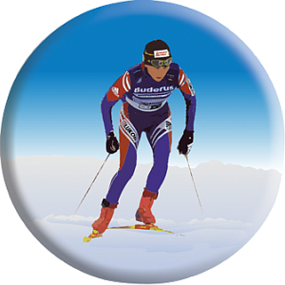
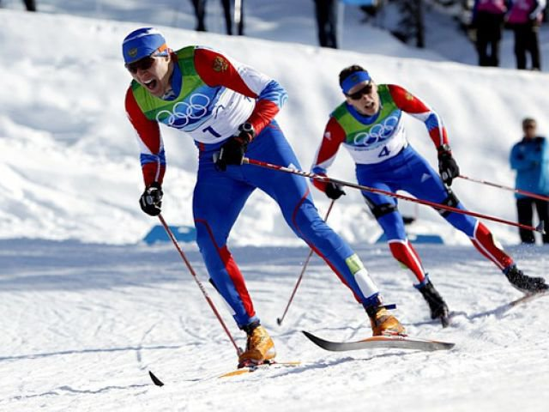
.
В конце XIX — начале XX века появился лыжный спорт, заключающийся в перемещении на лыжах на скорость или ради удовольствия. Появились лыжи с другими пропорциями, более подходящими для скоростного бега. Такие же лыжи стали применяться в армии. Примерно в это же время появились и лыжные палки, существенно облегчающие и ускоряющие передвижение на лыжах.

Slide 7
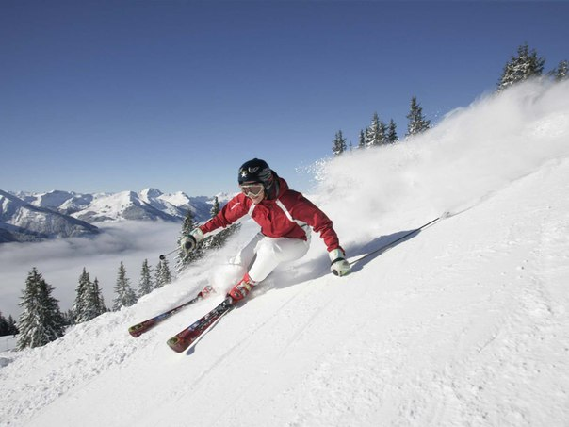
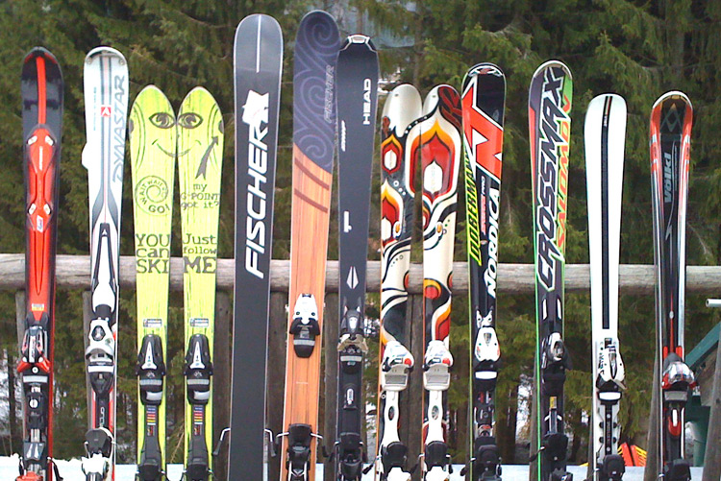
Горные лыжи— особая разновидность лыж, используемая для спуска с горных склонов и в горнолыжном спорте.

Slide 8
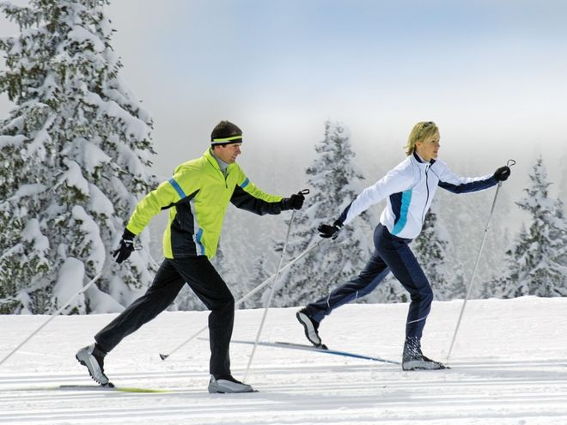
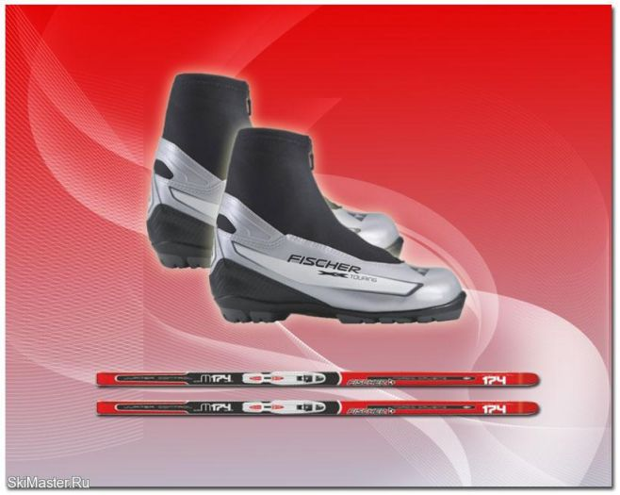
Беговые лыжи с гладкой колодкой, в свою очередь, делятся на два класса — предназначенные для классического стиля передвижения, когда лыжи двигаются параллельно одна другой в лыжне, и конькового стиля, когда лыжник двигается по широкой снежной дороге и его движения похожи на движения конькобежца.

Slide 9
БЛАГОДАРЮ ЗА ВНИМАНИЕ!
Презентацию подготовил:
Ганзюк Евгений Иванович
инструктор по физической культуре
МБДОУ «Центра развития ребёнка-детский сад» г.Усинска

